Slide 1
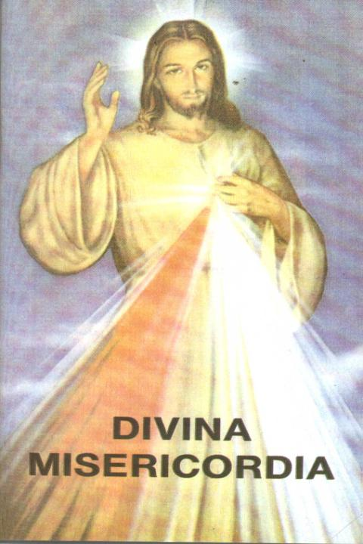
Seconda domenica
di Pasqua
19 aprile 2009

Slide 2
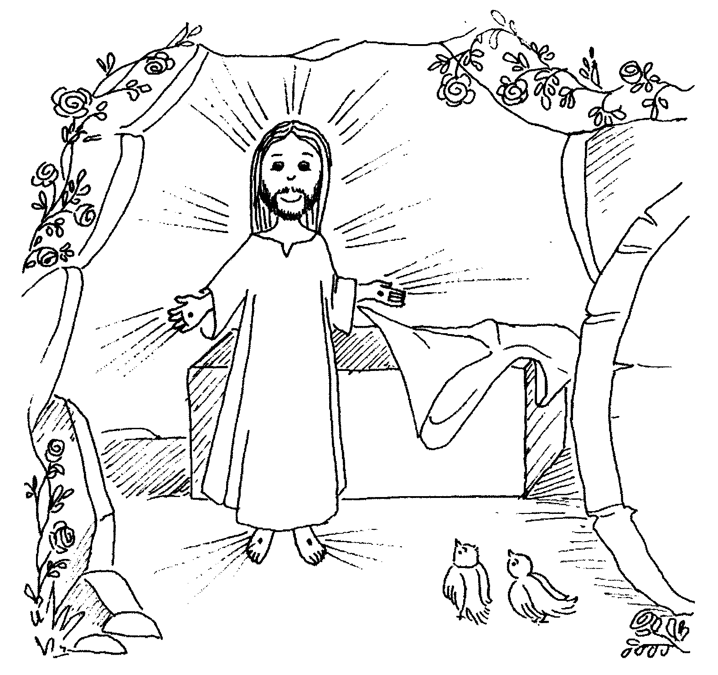
E' risorto
Cristo

Slide 3
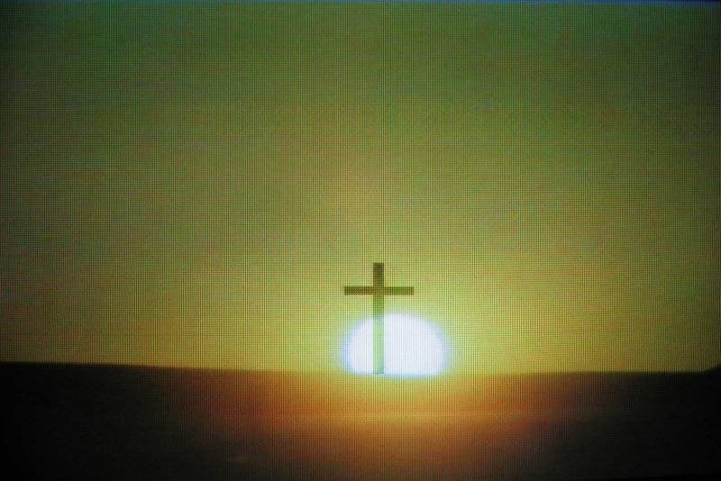
È un'alba nuova,
risorto è Gesù:
la gioia esplode tra noi;

Slide 4
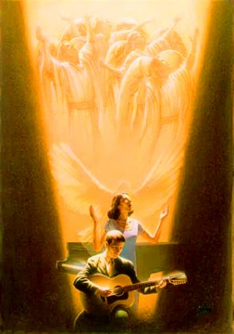
la Chiesa canta:
alleluia,
Cristo Risorto
è novità.

Slide 5
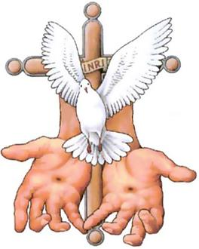
Dona lo Spirito
a tutti noi,
la pace
ai discepoli suoi;

Slide 6
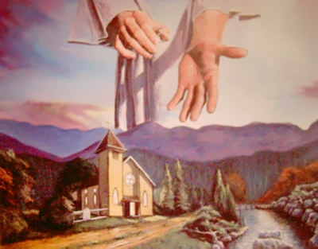
l'uomo rinasce a libertà,
grida l'annuncio di novità.

Slide 7
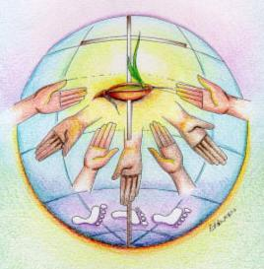
È RISORTO CRISTO, ALLELUIA!
UNO SPIRITO NUOVO EFFONDERÀ
E IL MONDO INTERO RINNOVERÀ.

Slide 8
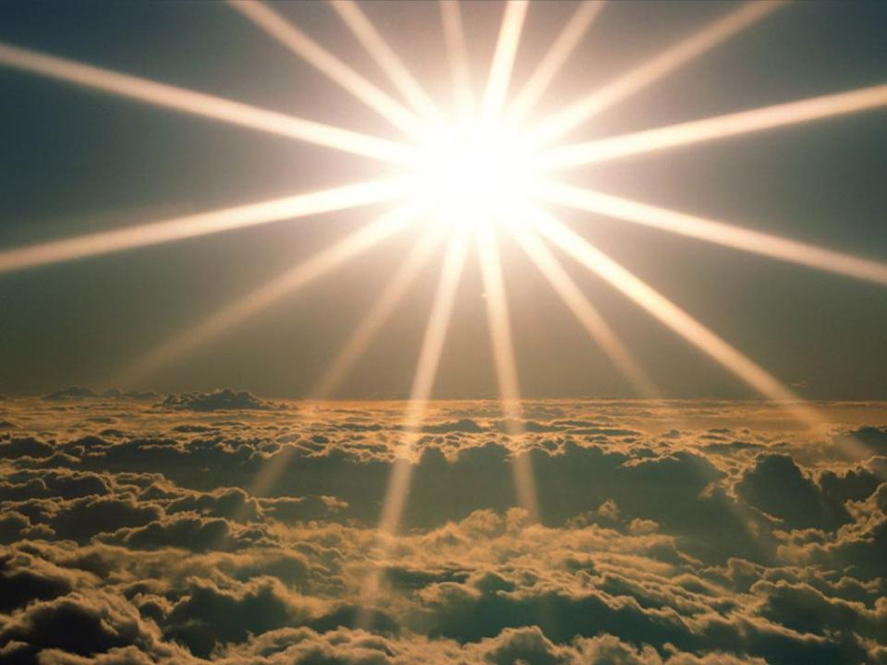
È RISORTO CRISTO, ALLELUIA!
UNO SPIRITO NUOVO EFFONDERÀ
E IL MONDO INTERO RINNOVERÀ.

Slide 9
Nel nome del Padre, e del Figlio
e dello Spirito Santo.
Amen.
Il Signore sia con voi.
E con il tuo spirito.

Slide 10

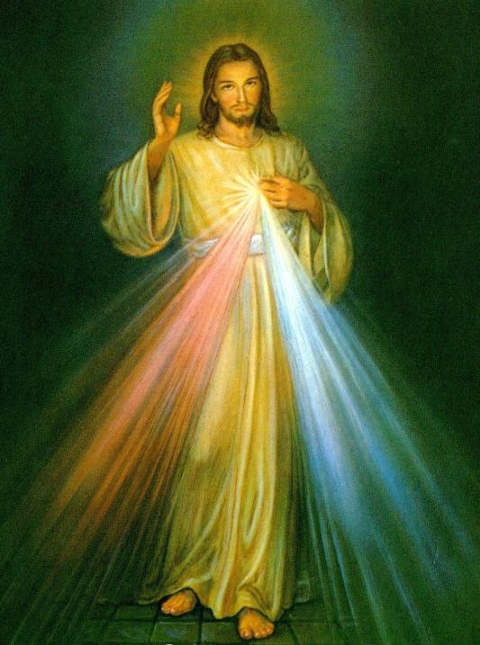

Slide 11
Confesso a Dio Onnipotente
e a voi fratelli che ho molto peccato in pensieri,
parole, opere e omissioni.
Per mia colpa, mia colpa,
mia grandissima colpa,
e supplico la Beata sempre Vergine Maria, gli angeli, i Santi
e voi fratelli di pregare per me
il Signore Dio nostro.

Slide 12
Dio, Padre buono, che ci perdona sempre quando siamo pentiti di vero cuore, abbia misericordia di noi, perdoni i nostri peccati e ci conduca alla vita eterna.
Amen.

Slide 13
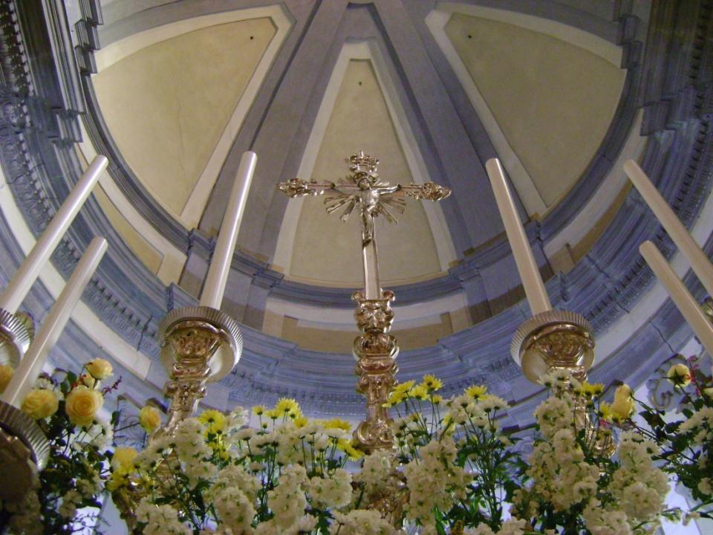
Gloria, gloria
in cielo a Dio
e pace in terra
agli uomini
di buona volontà.
Ti lodiamo,
ti benediciamo, rendiamo grazie per la tua infinita bontà.

Slide 14
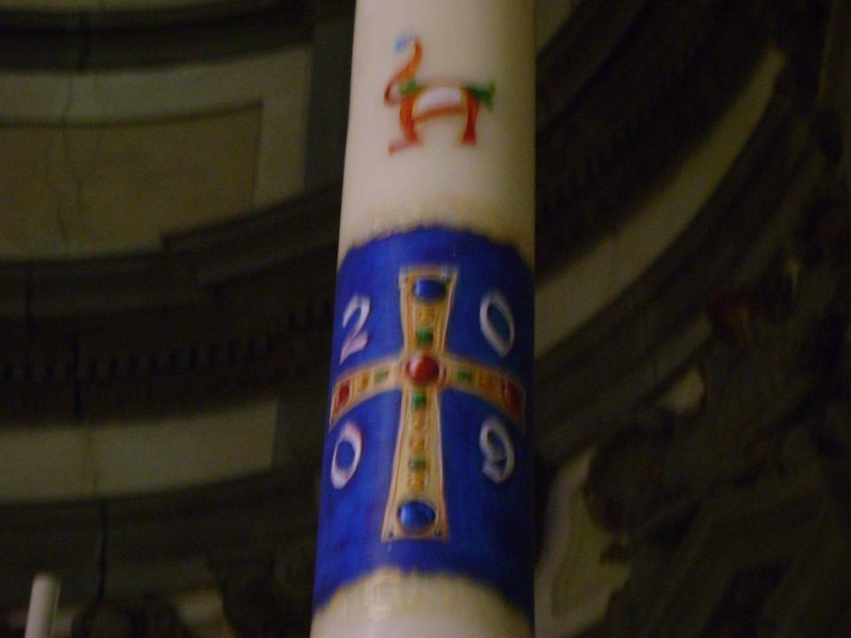
Signore Dio, Re del cielo, Dio Padre Onnipotente.
Signore Dio, Agnello di Dio,
abbi pietà, pietà di noi,
pietà di noi.

Slide 15
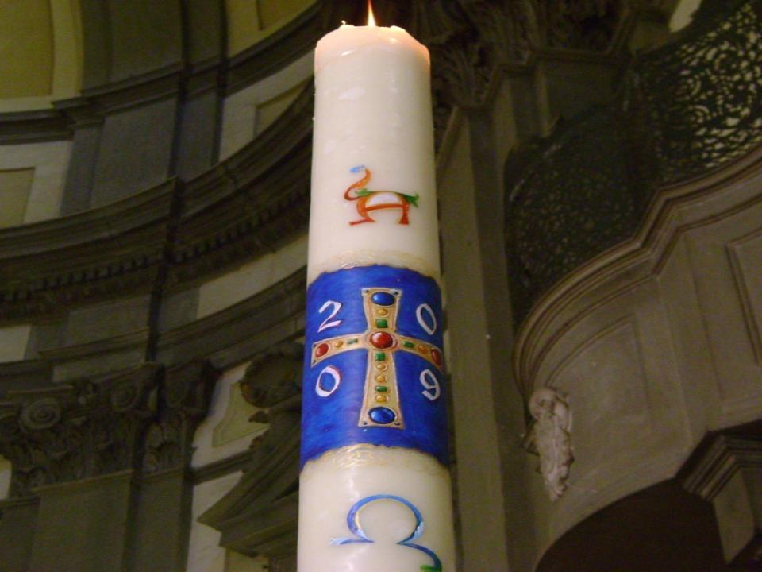
Gloria, gloria
in cielo a Dio
e pace in terra
agli uomini
di buona volontà.
Ti adoriamo,
ti glorifichiamo, rendiamo grazie per la tua infinita bontà.

Slide 16
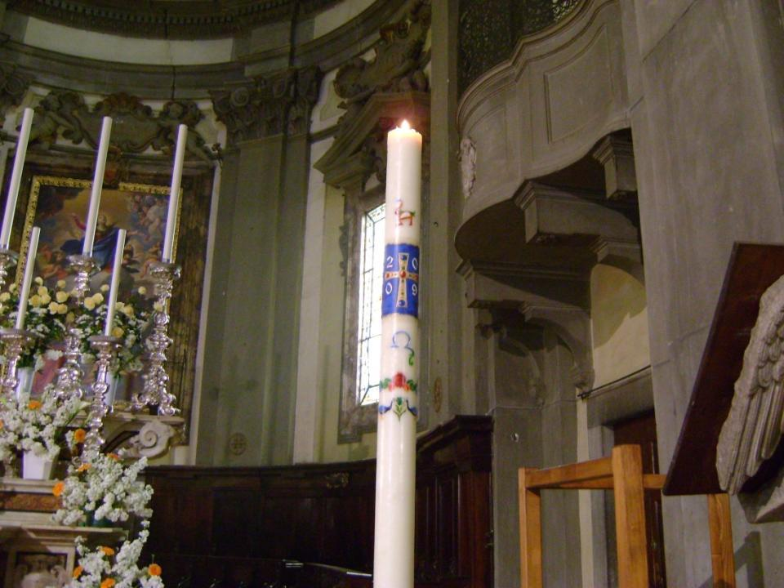
Tu che togli i peccati del mondo, accogli la nostra supplica.
Tu che siedi alla destra
del Padre,
abbi pietà,
pietà di noi,
pietà di noi.

Slide 17
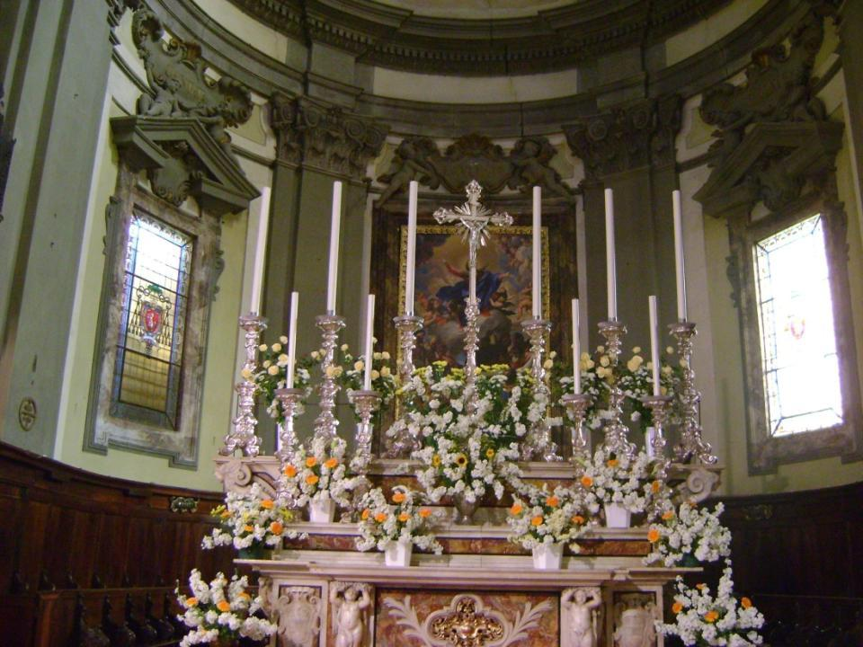
Perché solo tu il Santo, solo il Signore, solo tu l’Altissimo Gesù; con lo Spirito Santo, nella gloria di Dio Padre Onnipotente. Amen.

Slide 18
O Dio, che in ogni Pasqua domenicale ci fai vivere le meraviglie della salvezza, fa' che riconosciamo con la grazia dello Spirito il Signore presente nell'assemblea dei fratelli, per rendere testimonianza della sua risurrezione. Per il nostro Signore Gesù Cristo, tuo Figlio, che è Dio, e vive e regna con te, nell'unità dello Spirito Santo, per tutti i secoli dei secoli. Amen.

Slide 19
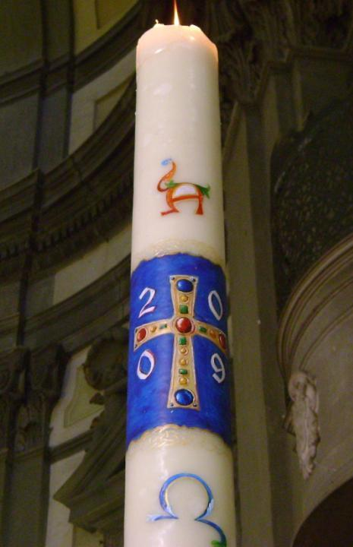
Liturgia
della
PAROLA

Slide 20
Dagli Atti degli Apostoli
La moltitudine di coloro che erano diventati credenti aveva un cuore solo e un’anima sola e nessuno considerava sua proprietà quello che gli apparteneva, ma fra loro tutto era comune.

Slide 21
Con grande forza gli apostoli davano testimonianza della risurrezione del Signore Gesù e tutti godevano di grande favore.

Slide 22
Nessuno infatti tra loro era bisognoso, perché quanti possedevano campi o case li vendevano, portavano il ricavato di ciò che era stato venduto e lo deponevano ai piedi degli apostoli; poi veniva distribuito a ciascuno secondo il suo bisogno.
Parola di Dio. Rendiamo grazie a Dio.

Slide 23
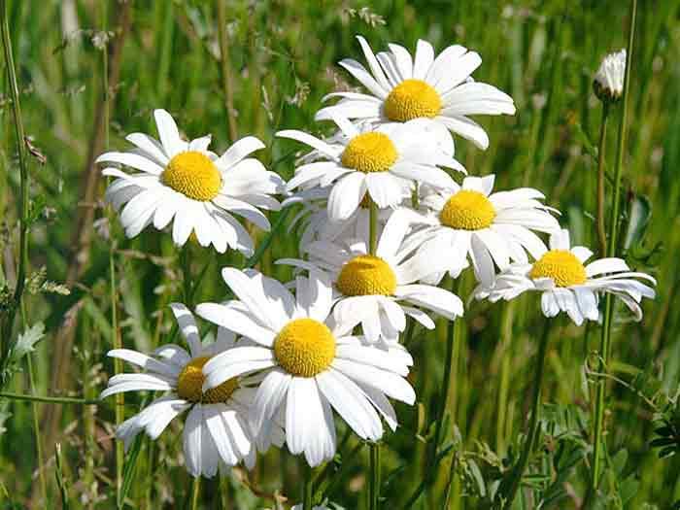
Salmo responsoriale
Alleluia, alleluia, alleluia.
Dica Israele: «Il suo amore è per sempre». Dica la casa di Aronne: «Il suo amore è per sempre». Dicano quelli che temono il Signore: «Il suo amore è per sempre».

Slide 24
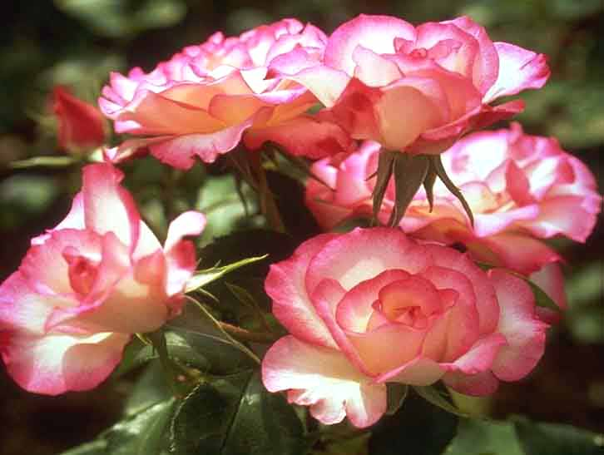
La pietra scartata dai costruttori è divenuta la pietra d’angolo. Questo è stato fatto dal Signore: una meraviglia ai nostri occhi. Questo è il giorno che ha fatto il Signore: rallegriamoci in esso ed esultiamo!
Alleluia, alleluia, alleluia.

Slide 25
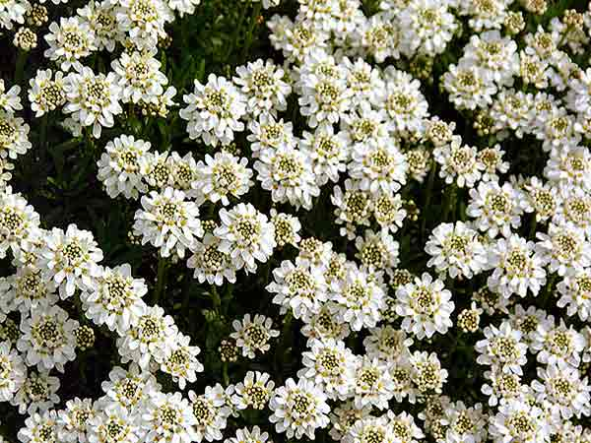
Ti preghiamo, Signore: Dona la salvezza! Ti preghiamo, Signore: Dona la vittoria! Benedetto colui che viene nel nome del Signore. Vi benediciamo dalla casa del Signore. Il Signore è Dio, egli ci illumina.
Alleluia, alleluia, alleluia.

Slide 26

Sequenza
Alla vittima pasquale,
s'innalzi oggi
il sacrificio di lode.
L'agnello ha redento
il suo gregge,
l'Innocente ha riconciliato
noi peccatori col Padre.

Slide 27
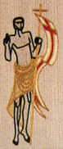
Morte e Vita
si sono affrontate
in un prodigioso duello.
Il Signore della vita
era morto;
ma ora, vivo, trionfa.

Slide 28
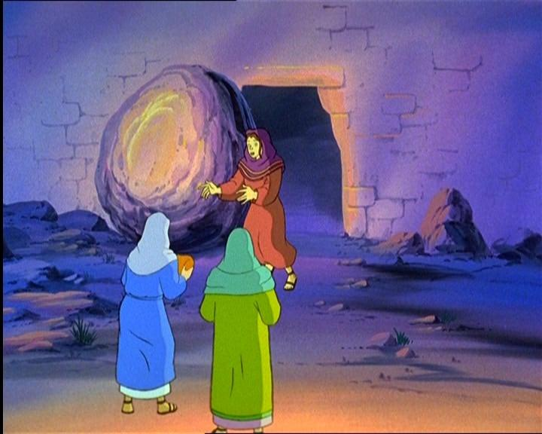
«Raccontaci, Maria:
che hai visto sulla via?».

Slide 29
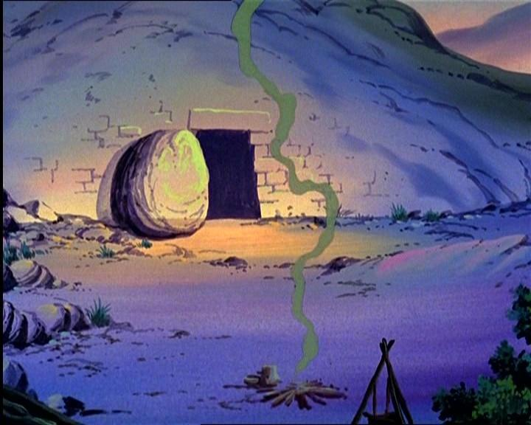
«La tomba del Cristo vivente,
la gloria del Cristo risorto,

Slide 30
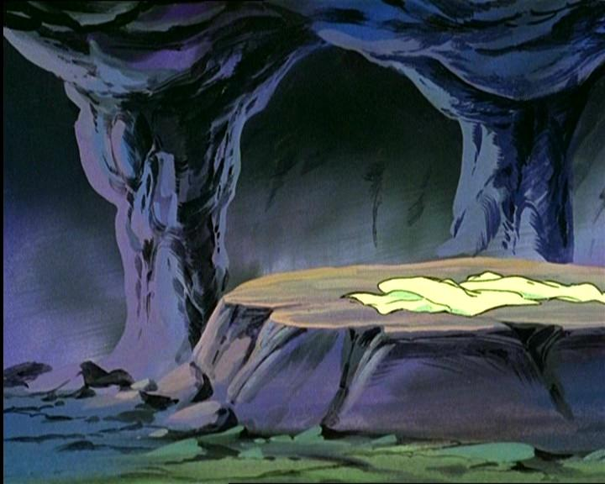
e gli angeli suoi testimoni,
il sudario e le sue vesti.

Slide 31
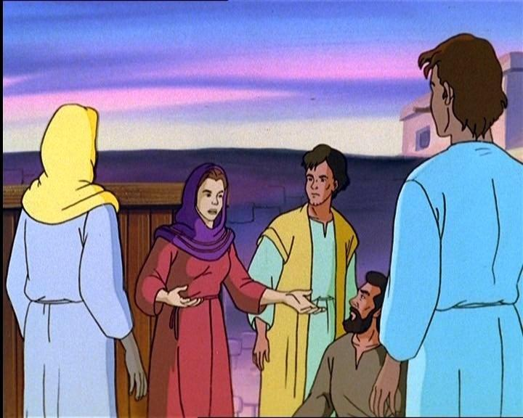
Cristo, mia speranza, è risorto;
e vi precede in Galilea».
Sì, ne siamo certi:

Slide 32
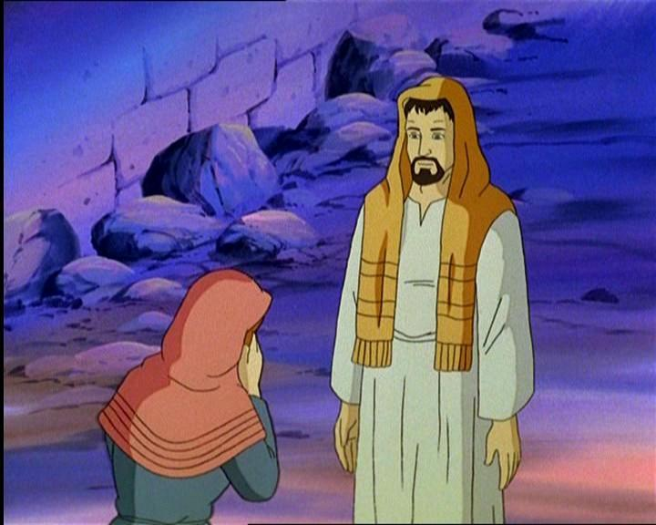
Cristo è davvero risorto.
Tu, Re vittorioso,
portaci la tua salvezza.

Slide 33
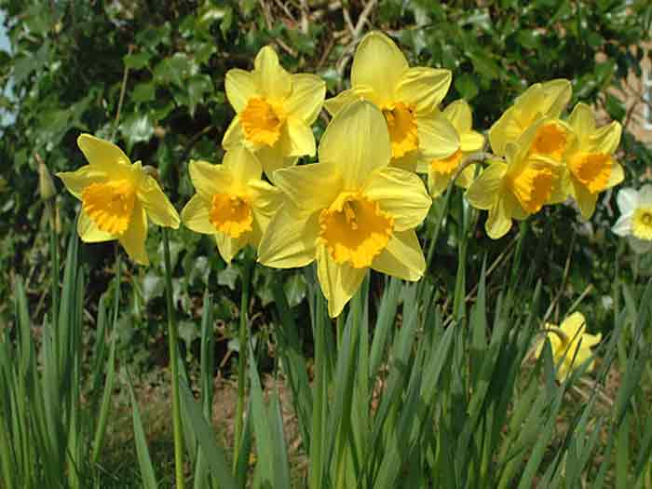
Alleluia
Perché mi hai veduto, Tommaso, tu hai creduto; beati quelli che non hanno visto e hanno creduto!

Slide 34
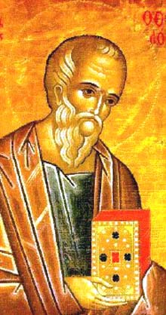
Il Signore sia con voi.
E con il tuo spirito.
Dal Vangelo
secondo Giovanni.
Gloria a te, o Signore.

Slide 35
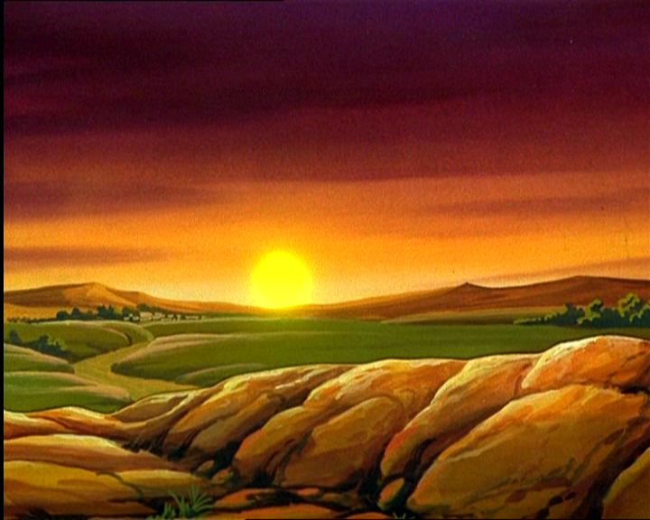
La sera di quel giorno,
il primo della settimana,

Slide 36
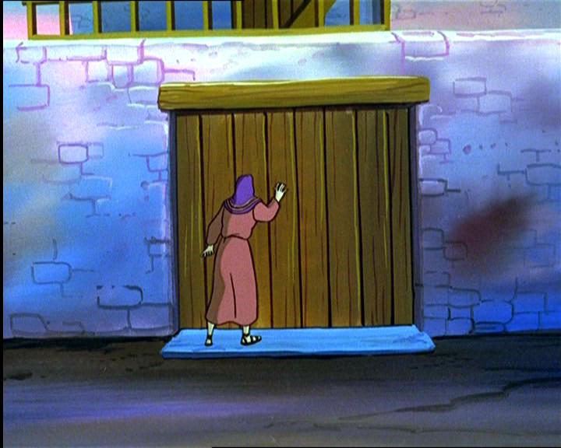
mentre erano chiuse le porte

Slide 37
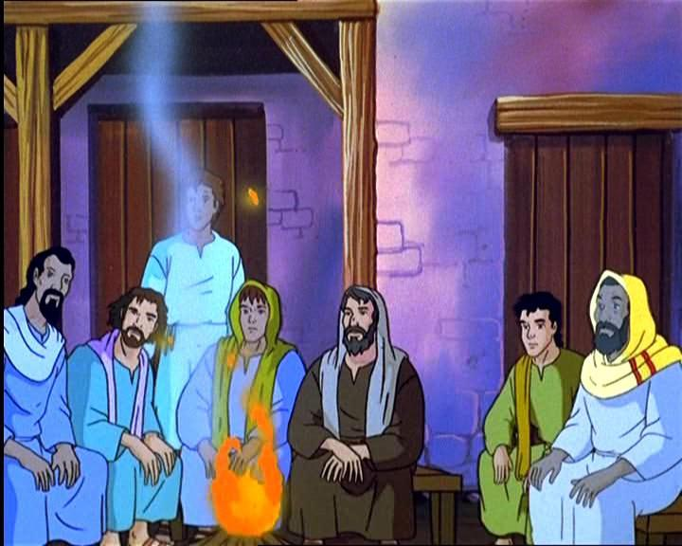
del luogo dove si trovavano i discepoli per timore dei Giudei,

Slide 38
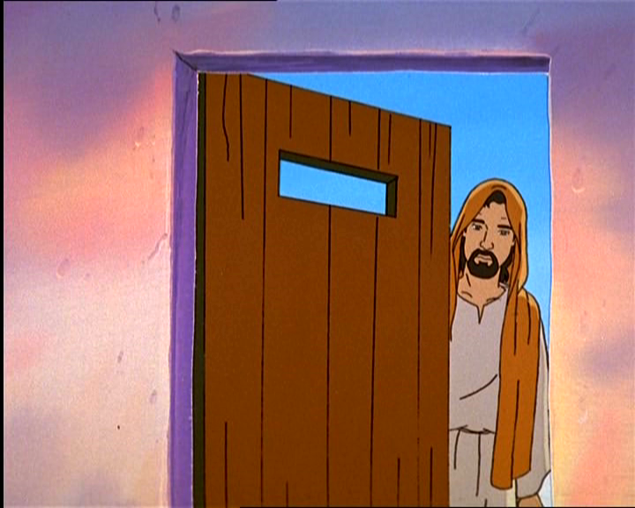
venne Gesù,
stette in mezzo e disse a loro:

Slide 39
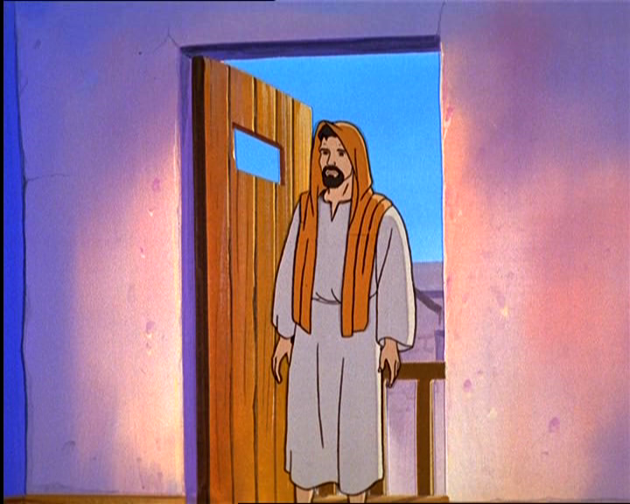
“Pace a voi!”.

Slide 40
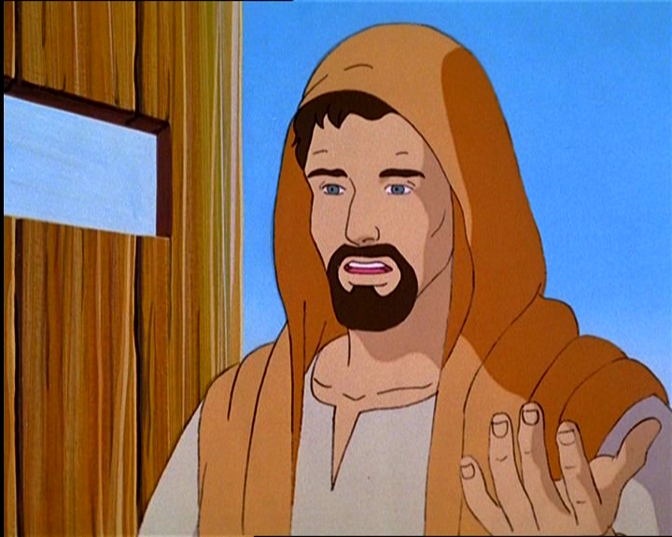
Detto questo,
mostrò loro le mani e il fianco.

Slide 41
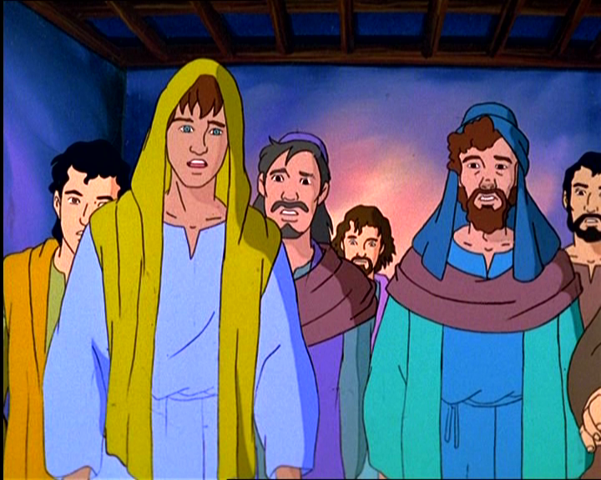
E i discepoli gioirono
al vedere il Signore.

Slide 42
Gesù disse loro di nuovo:
“Pace a voi!

Slide 43
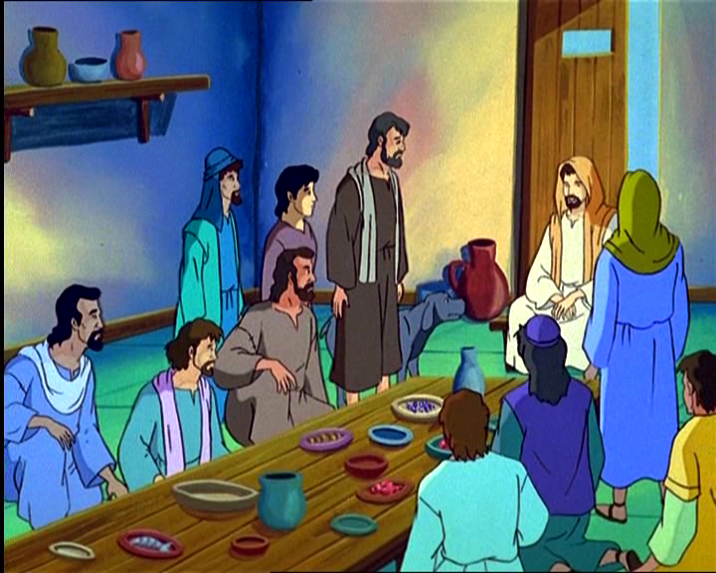
Come il Padre ha mandato me,
anche io mando voi”.

Slide 44
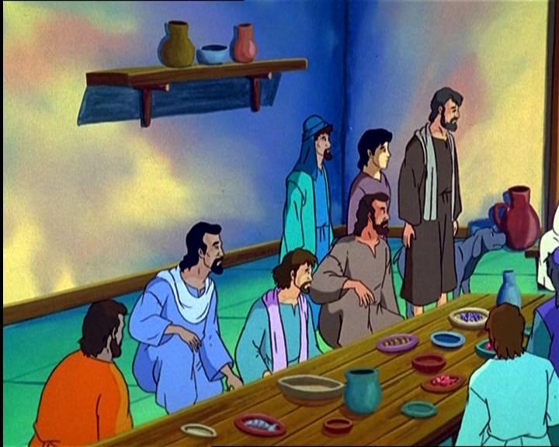
Detto questo,
Soffiò e disse loro:

Slide 45
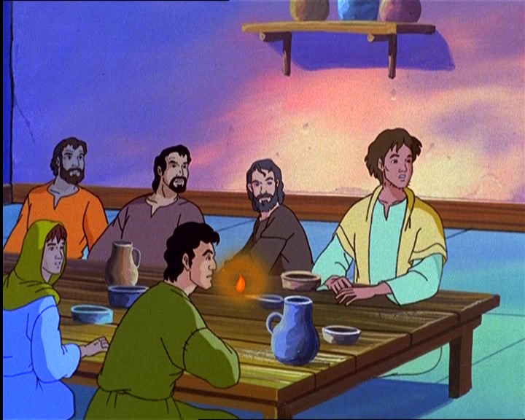
“Ricevete lo Spirito Santo. A coloro a cui perdonerete i peccati saranno perdonati; a coloro a cui non perdonerete, non saranno perdonati”.

Slide 46
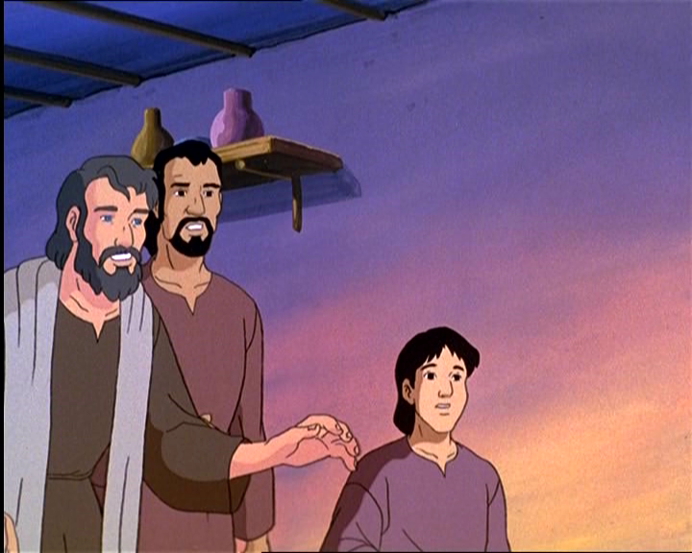
Tommaso, uno dei Dodici, chiamato Didimo, non era con loro quando venne Gesù. Gli dicevano gli altri discepoli: “Abbiamo visto il Signore!”.

Slide 47
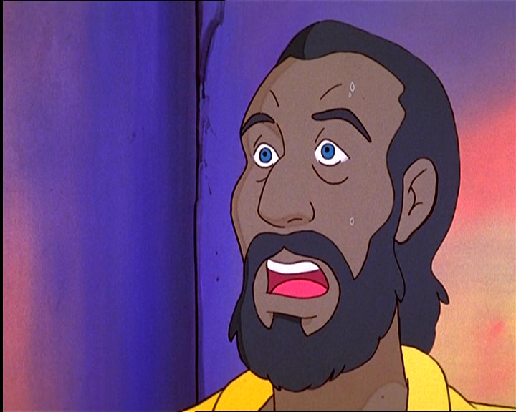
Ma egli disse loro: “Se non vedo nelle sue mani il segno dei chiodi e non metto il mio dito nel segno dei chiodi e non metto la mia mano nel suo fianco, io non credo”.

Slide 48
Otto giorni dopo i discepoli erano di nuovo in casa e c'era con loro anche Tommaso.

Slide 49
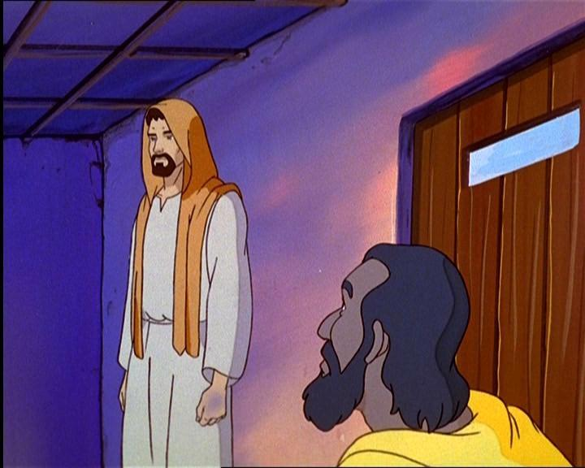
Venne Gesù, a porte chiuse, stette in mezzo e disse: “Pace a voi!”.

Slide 50
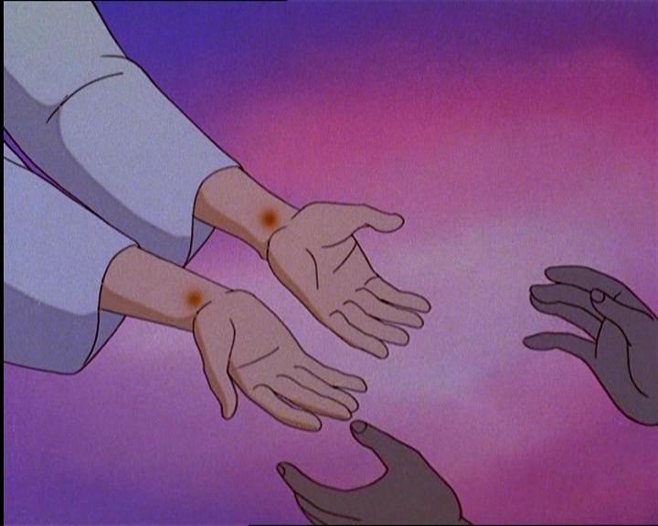
Poi disse a Tommaso: “Metti qua il tuo dito e guarda le mie mani;

Slide 51
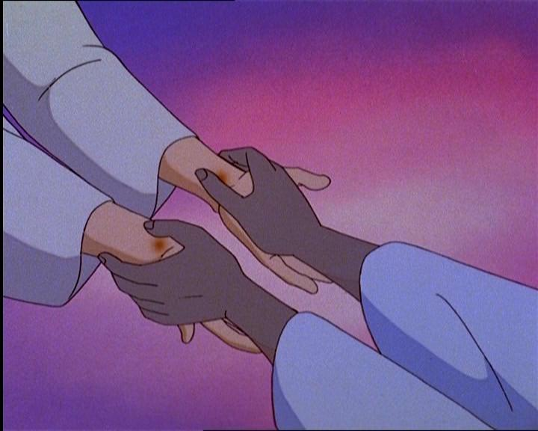
tendi la tua mano

Slide 52
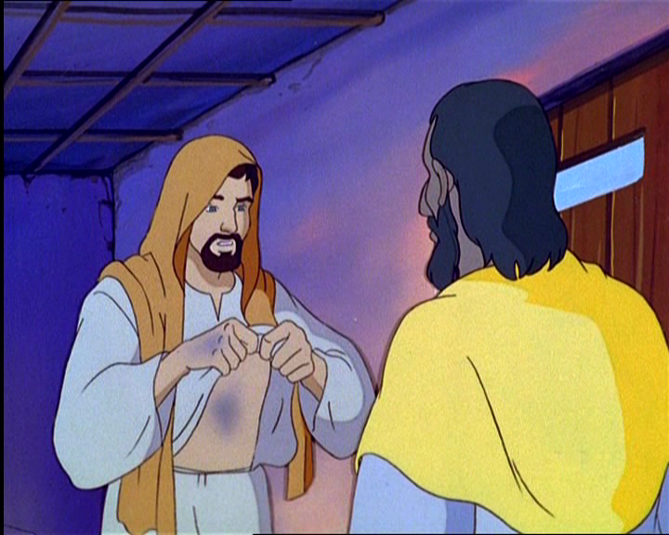
e mettila nel mio fianco;

Slide 53
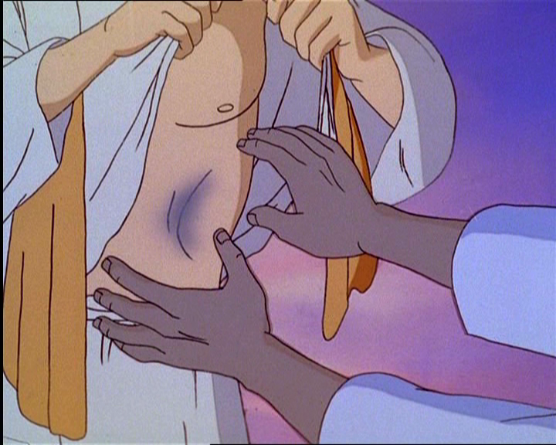
e non essere incredulo
ma credente!”.

Slide 54
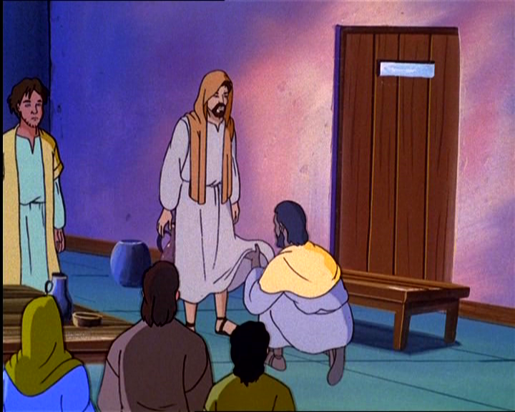
Gli rispose Tommaso:
“Mio Signore e mio Dio!”.

Slide 55
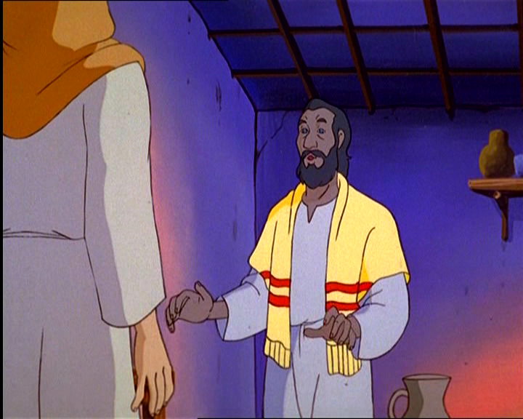
Gesù gli disse:
“Perché mi hai veduto, tu hai creduto;

Slide 56
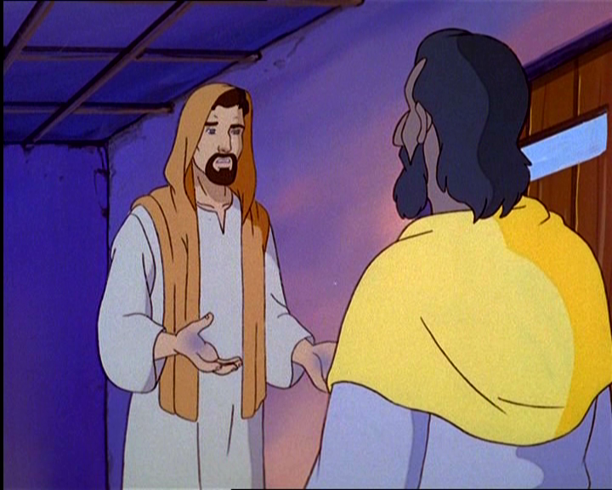
beati quelli che non hanno visto e hanno creduto!”.

Slide 57
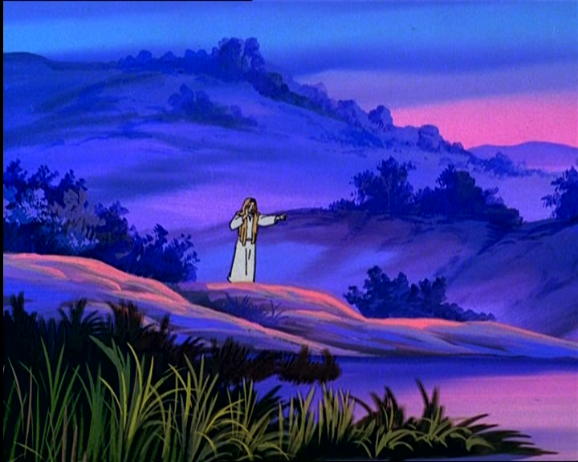
Gesù, in presenza dei suoi discepoli, fece molti altri segni che non sono stati scritti in questo libro.

Slide 58
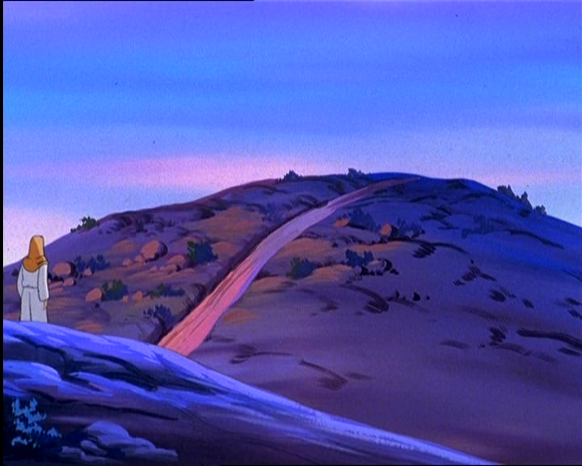
Ma questi sono stati scritti perché crediate che Gesù è il Cristo, il Figlio di Dio, e perché, credendo, abbiate la vita nel suo nome.

Slide 59
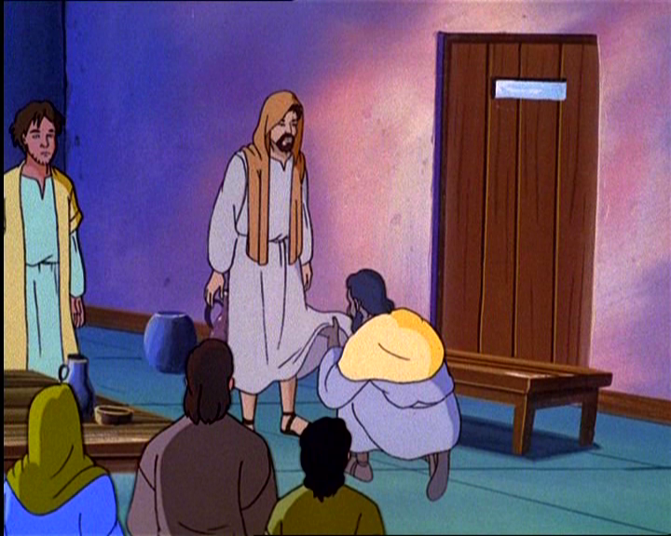
Parola
del
Signore.
Lode a te, o Cristo.

Slide 61
Io credo in Dio, Padre onnipotente, creatore del cielo e della terra; e in Gesù Cristo, suo unico Figlio, nostro Signore, il quale fu concepito di Spirito Santo, nacque da Maria Vergine, patì sotto Ponzio Pilato, fu crocifisso, morì e fu sepolto; discese agli inferi;

Slide 62
il terzo giorno risuscitò da morte; salì al cielo, siede alla destra di Dio Padre onnipotente; di là verrà a giudicare i vivi e i morti. Credo nello Spirito Santo, la santa Chiesa cattolica, la comunione dei santi, la remissione dei peccati, la risurrezione della carne, la vita eterna. Amen.

Slide 64
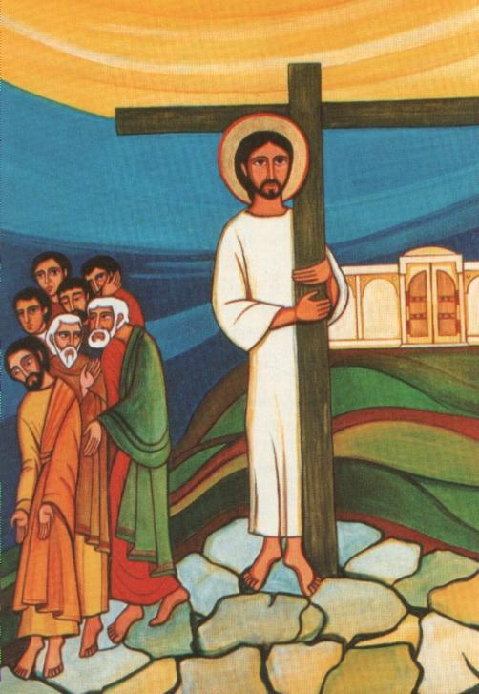
Testimoni dell’Amore

Slide 65

Testimoni dell'amore,
testimoni del Signore,
siamo il popolo di Dio
e annunciamo il regno suo.

Slide 66

Annunciamo la sua pace,
la speranza della Croce
che lo Spirito di Dio
dona a questa umanità.

Slide 67

Il tuo Spirito, Signore,
in ogni tempo ci fa segno del tuo amore per il mondo.
Tra la gente noi viviamo la tua missione nella fede che ci fa condivisione.

Slide 68
Testimoni dell'amore,
testimoni del Signore,
siamo il popolo di Dio
e annunciamo il regno suo.

Slide 69
Annunciamo la sua pace,
la speranza della Croce
che lo Spirito di Dio
dona a questa umanità.

Slide 70

La Parola della vita noi proclamiamo
e la storia del tuo amore raccontiamo. Tra la gente noi viviamo una certezza: che tu offri ad ogni uomo
giorni di grazia.

Slide 71
Testimoni dell'amore,
testimoni del Signore,
siamo il popolo di Dio
e annunciamo il regno suo.

Slide 72
Annunciamo la sua pace,
la speranza della Croce
che lo Spirito di Dio
dona a questa umanità.

Slide 74
Il Signore sia con voi.
E con il tuo spirito.
In alto i nostri cuori.
Sono rivolti al Signore.
Rendiamo grazie al Signore nostro Dio.
È cosa buona e giusta.

Slide 76

Santo Santo
Santo Santo
Santo il Signore
Santo Santo
Santo Santo
Santo il Signore
Dio dell’universo

Slide 77

I cieli e la terra
sono pieni
della tua gloria
I cieli e la terra
sono pieni
della tua gloria

Slide 78

Osanna Osanna Osanna
Osanna Osanna
Osanna
Osanna
Osanna
Nell’alto dei cieli

Slide 79

Benedetto è
Benedetto è
è colui che viene
Benedetto è
Benedetto è
è colui che viene
nel nome del Signore.

Slide 80
Osanna Osanna Osanna
Osanna Osanna
Osanna
Osanna
Osanna
Nell’alto dei cieli

Slide 81

Santo Santo
Santo Santo
Santo il Signore
Santo Santo
Santo Santo
Santo il Signore
Dio dell’universo

Slide 83

Mistero della fede.
Annunziamo la tua morte, Signore,
proclamiamo la tua risurrezione,
nell'attesa della tua venuta.

Slide 85

Per Cristo,
con Cristo
e in Cristo,
a te, Dio Padre onnipotente,
nell'unità dello Spirito Santo,
ogni onore e gloria
per tutti i secoli dei secoli.
Amen.

Slide 87

Padre nostro, che sei nei cieli,
sia santificato il tuo nome,
venga il tuo regno,
sia fatta la tua volontà,
come in cielo così in terra.
Dacci oggi il nostro pane quotidiano,
e rimetti a noi i nostri debiti
come noi li rimettiamo
ai nostri debitori,
e non ci indurre in tentazione,
ma liberaci dal male.

Slide 89

Tuo
è il regno,
tua
la potenza
e la gloria
nei secoli.

Slide 91

La
pace
viene
dall'alto

Slide 92

entra
nel
cuore,

Slide 93

si
vede
sul
volto

Slide 94

Ora
ti
stringo
la mano

Slide 95

non sono più solo
non sei più lontano

Slide 96

Questa amicizia
attorno al Signore

Slide 97
è troppo grande
non può finire.

Slide 98
La
pace
viene
dall'alto

Slide 99

entra
nel
cuore,

Slide 100
si
vede
sul
volto

Slide 101
Ora
ti
stringo
la mano

Slide 102
non sono più solo
non sei più lontano

Slide 103
Agnello di Dio,
che togli i peccati del mondo,
abbi pietà di noi.
Agnello di Dio,
che togli i peccati del mondo,
abbi pietà di noi.
Agnello di Dio,
che togli i peccati del mondo,
dona a noi la pace.

Slide 105
Beati gli invitati
alla Cena del Signore.
Ecco l’agnello di Dio,
che toglie i peccati del mondo.
O Signore, non son degno
di partecipare alla tua mensa:
ma di’ soltanto una parola
e io sarò salvato.

Slide 106

La mia Pasqua
è
il Signore
La mia Pasqua
è
il Signore

Slide 107

La mia Pasqua
è il Signore,
a lui voglio cantare. La mia Pasqua
è il Signore,
a lui voglio cantare.

Slide 108

Pane bianco spezzato,

Slide 109

vino dolce versato.

Slide 110

Per amore, per amore. Alleluia.

Slide 111

Mia pasqua
è il Signore,
con lui passo il mare.
La sua destra è forte,
affonda la morte, risveglia la vita
nel fondo del cuore, risveglia la vita.

Slide 112
La mia Pasqua
è il Signore,
a lui voglio cantare. La mia pasqua
è il Signore,
a lui voglio cantare.

Slide 113
Pane bianco spezzato,

Slide 114
vino dolce versato.

Slide 115
Per amore, per amore. Alleluia.

Slide 116

La lotta contro il male con lui non fa paura: il Signore è l'amore con noi nella prova, la fede rinnova nell'uomo che soffre, la fede rinnova.

Slide 117
La mia pasqua
è il Signore,
a lui voglio cantare. La mia pasqua
è il Signore,
a lui voglio cantare.

Slide 118
Pane bianco spezzato,

Slide 119
vino dolce versato.

Slide 120
Per amore, per amore. Alleluia.

Slide 121

La marcia nel deserto con lui è sicura:
Il Signore è la roccia, lui dà l'acqua viva,
la mensa prepara
a un popolo nuovo,
la mensa prepara.

Slide 122
La mia pasqua
è il Signore,
a lui voglio cantare. La mia pasqua
è il Signore,
a lui voglio cantare.

Slide 123
Pane bianco spezzato,

Slide 124
vino dolce versato.

Slide 125
Per amore, per amore. Alleluia.

Slide 126

E l'ora dell'attesa
con lui è preziosa:
Il Signore è lo spirito in cuore alla Chiesa, soave presenza
che dona speranza, soave presenza.

Slide 127
La mia pasqua
è il Signore,
a lui voglio cantare. La mia pasqua
è il Signore,
a lui voglio cantare.

Slide 128
Pane bianco spezzato,

Slide 129
vino dolce versato.

Slide 130
Per amore, per amore. Alleluia.

Slide 131

La notte della storia con lui è un'aurora: il Signore è la luce, la strada rischiara; la Chiesa cammina nel mondo che ama, la Chiesa cammina.

Slide 132
La mia pasqua
è il Signore,
a lui voglio cantare. La mia pasqua
è il Signore,
a lui voglio cantare.

Slide 133
Pane bianco spezzato,

Slide 134
vino dolce versato.

Slide 135
Per amore, per amore. Alleluia.

Slide 137
Dio onnipotente, la forza del sacramento pasquale che abbiamo ricevuto continui a operare nella nostra vita. Per Cristo nostro Signore. Amen.

Slide 138

Ragazzi e genitori
sabato ore 16.00 in seminario
potrete gustare dolci e bomboloni

Slide 139

Penultima Facciata

Slide 140
Il Signore sia con voi.
E con il tuo spirito.
Vi benedica Dio onnipotente
Padre e Figlio e Spirito Santo.
Amen.

Slide 141
Andate e portate a tutti la gioia del Signore risorto,
alleluia, alleluia.
Rendiamo grazie a Dio,
alleluia alleluia.

Slide 142

Ciao a tutti
e
buona domenica

Slide 143

Credo Cristo

Slide 144

Io credo che tu sei risorto,
Io credo nella tua potenza
Io credo che tu sei speranza
Credo che risorgerò con te

Slide 145

Io credo che tu sei risorto,
Io credo nella tua potenza
Io credo che tu sei speranza
Credo che risorgerò con te

Slide 146
Io credo che tu sei risorto,
Io credo nella tua potenza
Io credo che tu sei speranza
Credo che risorgerò con te

